Slide 1
103동 303호 기타공사 작업의뢰서
2025. 03. 05
유앤미시스템

Slide 2
103동 303호 기타공사 작업의뢰서
1. 공 사 명 : 103동 303호 기타공사 작업의뢰
2. 공사요청일 : 2025년 03월 05일
3. 공사의뢰자 : 유앤미시스템 남해원 소장
4. 완료요청일 : 년 월 일
5. 입주예정일 : 년 월 일
6. 공 사 내 용 : 롤방충망-1개(거실),
일반방충망-3개(주방우측방, 주방좌측방, 뒤베란다),
걸레받이 교체-1개(주방우측방입구),
외부샤시 창문 시트지 제거-3군데(앞베란다창문(1군데), 거실창문(1군데), 주방우측방창문(1군데)),
씽크대 상판 전체 실리콘 재코킹작업, 보수 공사 요함.
상기 공사에 대한 공사요청을 에스앤아이 코퍼레이션에게 요청 드리오니 기타공사를 완료해 주실 것을 요청 드립니다.
의 뢰 사 진

Slide 3
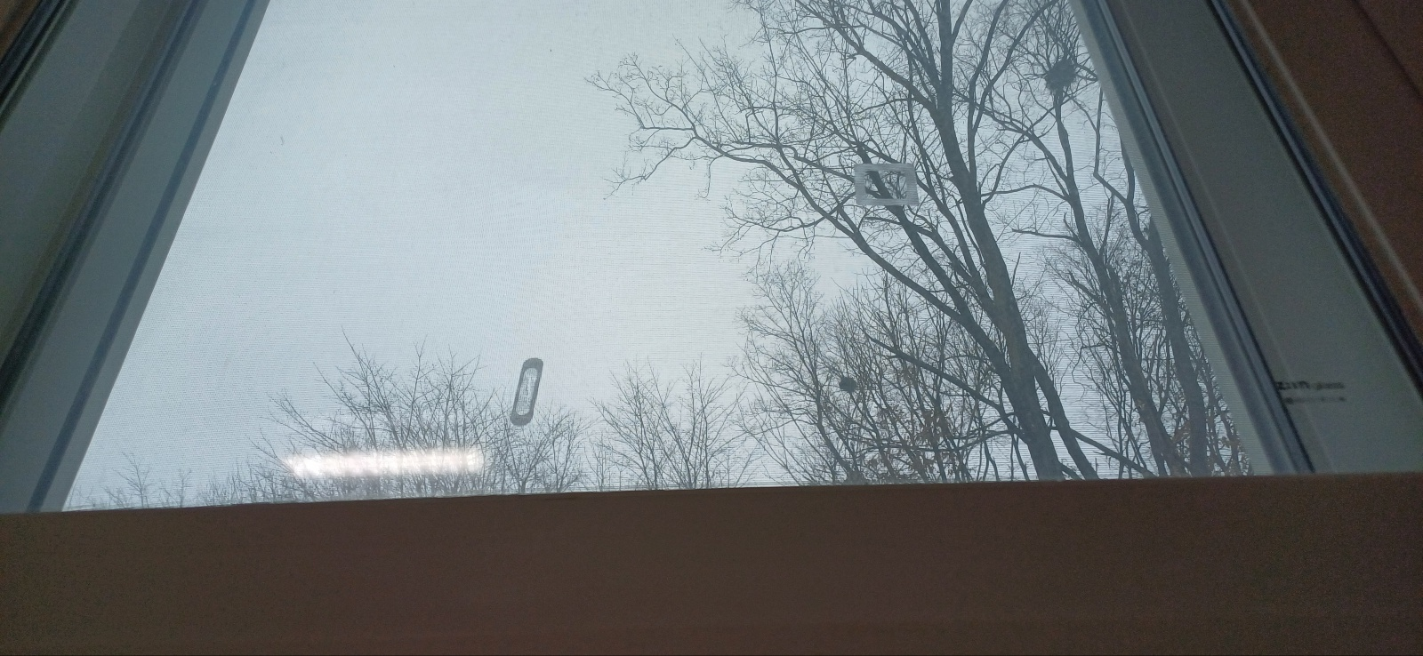
롤방충망-1개(거실),
일반방충망-3개(주방우측방, 주방좌측방, 뒤베란다)

Slide 4
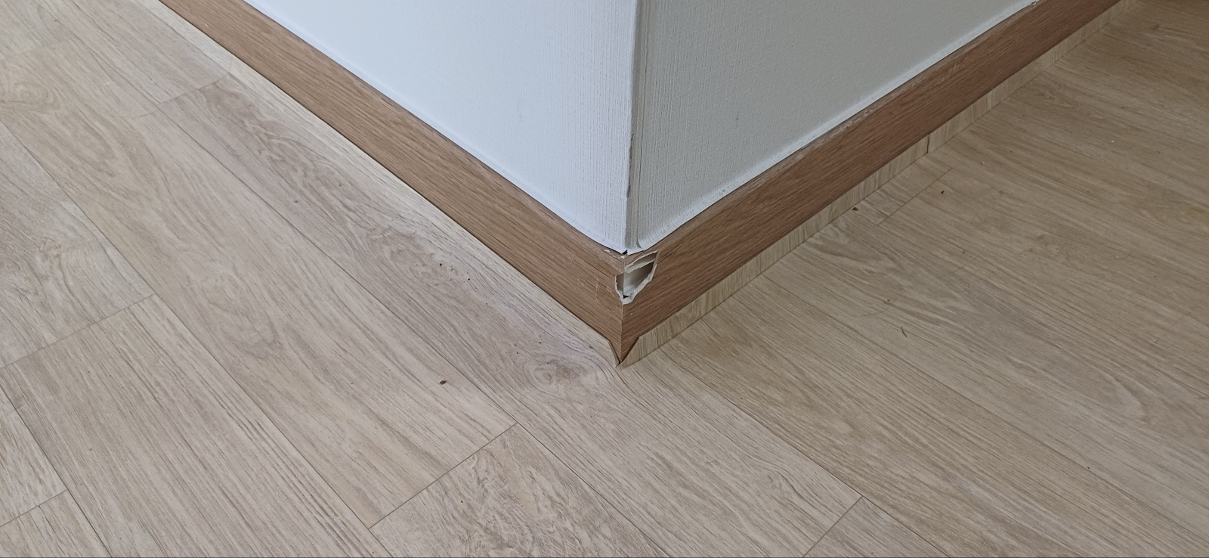
걸레받이 교체-1개(주방우측방입구)

Slide 5
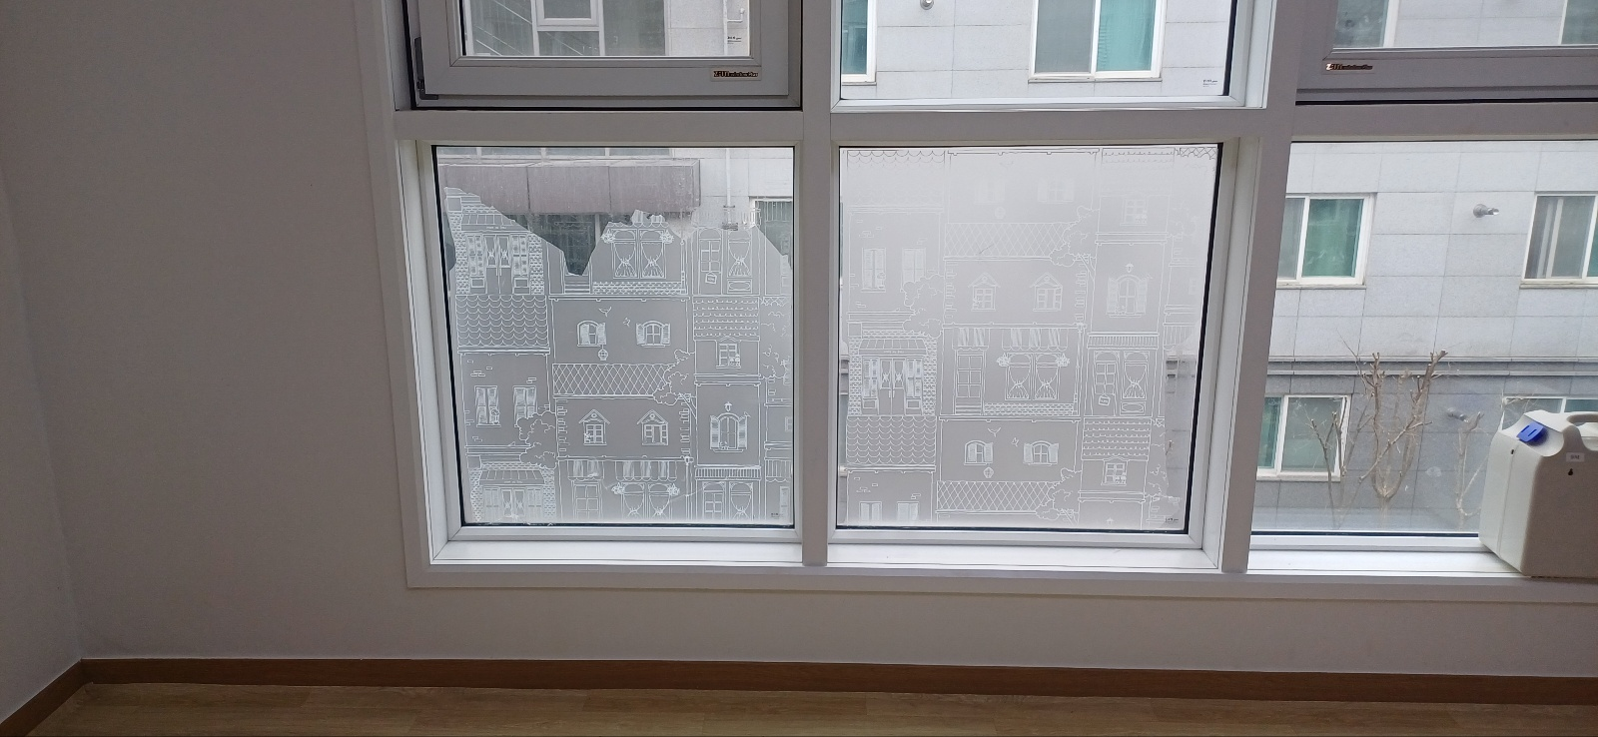
외부샤시 창문 시트지 제거-3군데
(앞베란다창문(1군데), 거실창문(1군데), 주방우측방창문(1군데))

Slide 6
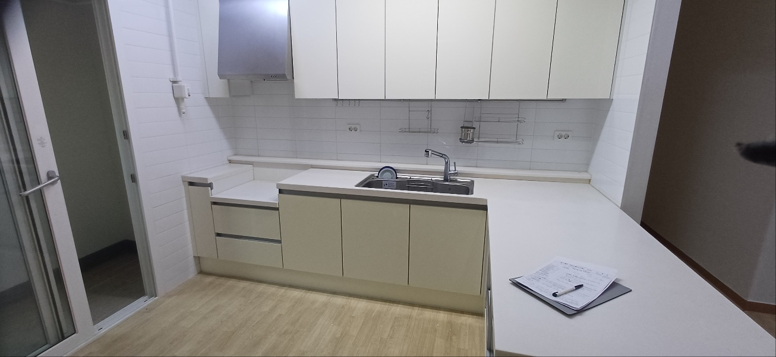
씽크대 상판 전체 실리콘 재코킹작업

